Slide 1
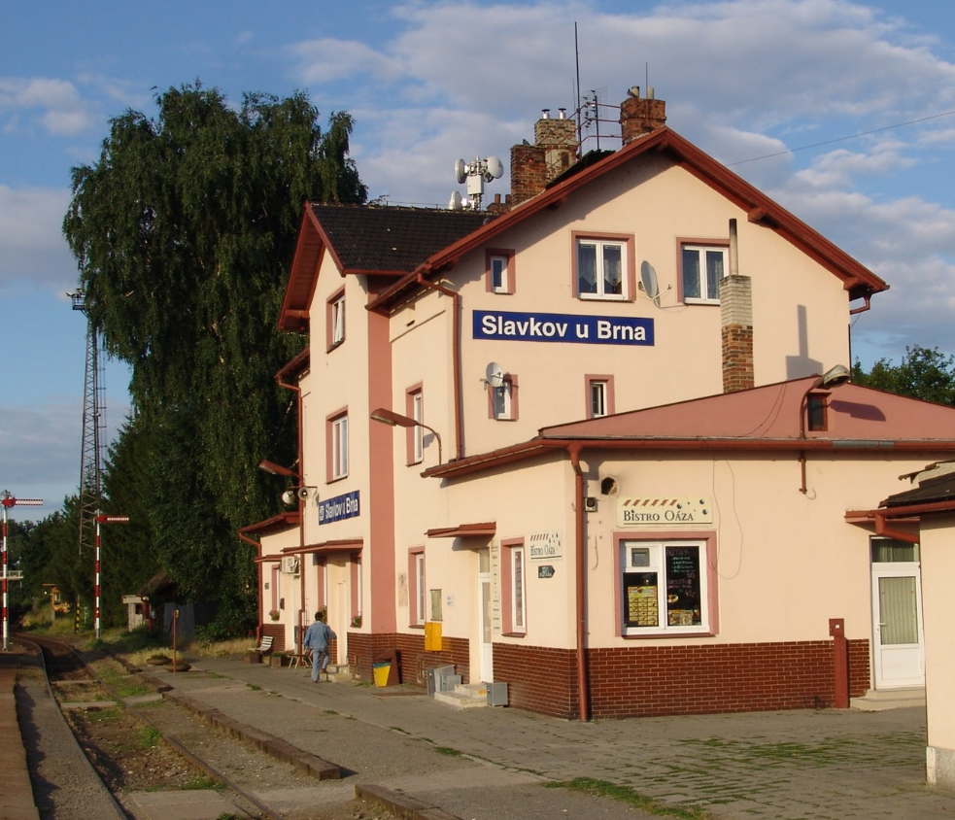
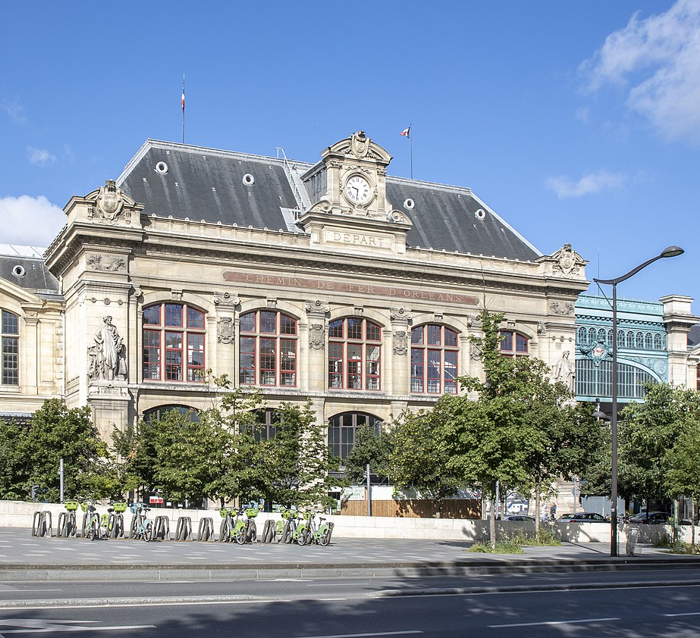
Metodika XI.
Pamětní místa lieux de mémoire kulturní paměť: ten zatracený propletenec mezi dějinami a pamětí

Slide 2
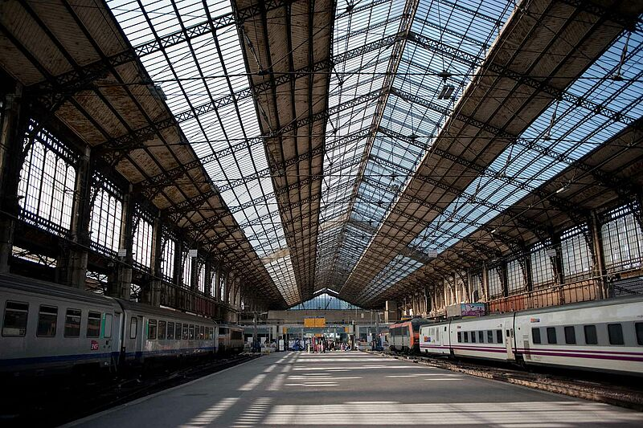
Léčky kulturní paměti:
Dvakrát ‚Gare d´Austerlitz‘
Dvě rozdílná pamětní místa?
Rozlišný pohled na kulturní paměť ? Co je úplně jiné, co spojuje oba náměty?

Slide 3
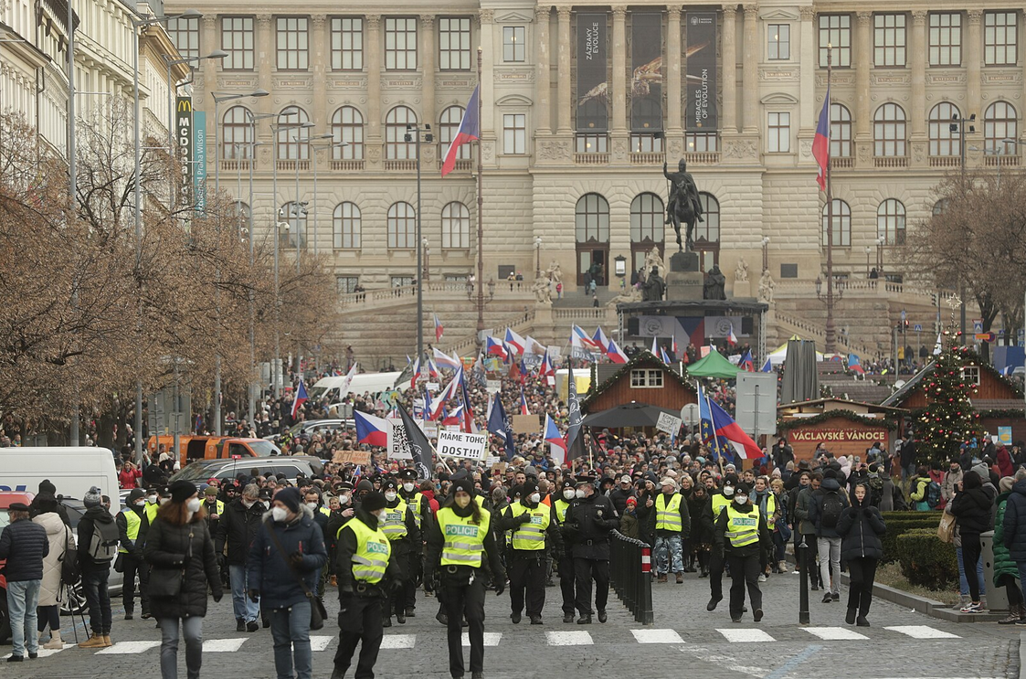
Léčky kulturní paměti:
Různé vrstvy národní paměti
Demonstrace antivaxerů
(12. prosinec 2021)
Kolik vrstev kulturní paměti najdete?

Slide 4
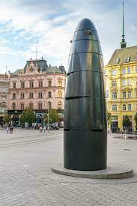
History and memory
Události, osobnosti
geografická místa
Propojení paměti jedince s pamětí skupiny, se kterou se
ztotožňuje (národ, politická strana,
rodina, náboženská skupina atd.)
Historická paměť
Jedinec přehodnocuje význam jednotlivých manifestací historické paměti
kolektivní paměť pracuje pouze s malým výběrem historických skutečností,
který deformuje naše vnímání minulosti silněji nežli historiografie
Identita skupiny se dá využít k různým účelům (sjednocení, vymezení)
Kolektivní paměť se staví nad zkušenost jedince
Klíčovým nástrojem je jazyk, ve kterém je zakotvena identita skupiny
I. Sociální,
kategorie
Historická paměť
Kolektivní paměť/místa paměti mají druhý život (historické podvědomí)
Kolektivní paměť je historický pramen, kterým který pomáhá doplnit
obraz zkoumané společnosti (mentalita, identita, kulturní politika).
Změna kolektivní paměti/míst paměti v prostoru a čase (umístění?)
Jakým způsobem se přenáší přes čas (pomníky, náhrobky, suvenýry)
Využití/zneužití kolektivní paměti/míst paměti
Ústní historie (oral history = Legendy, báje, pohádky)
Proč se na jisté manifestace historické paměti zapomíná a na další
vzpomíná? (damnatio memoriae)
II. historická,
kategorie

Slide 5
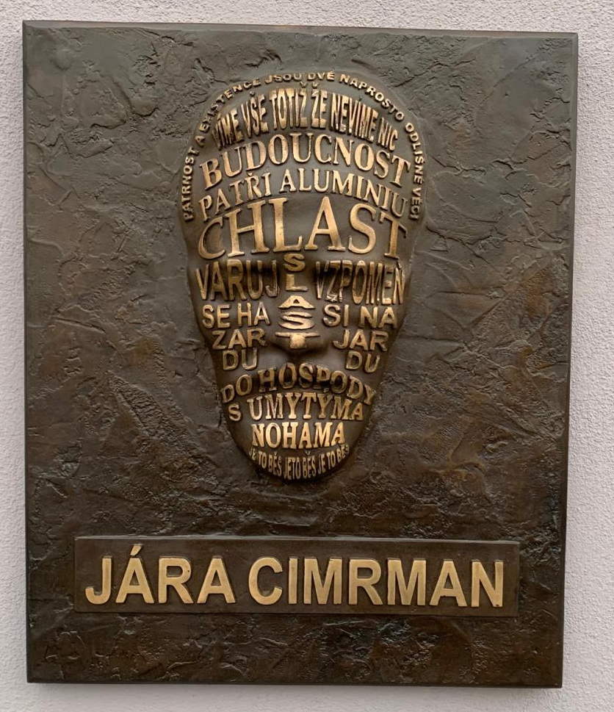
Úkoly 19.3.
Předčtěte si článek od Aleidy Assmann (Transformations…):
- Kdo je Aleida Assmann?
- Které mezníky definuje v dějinách diskurzu o kolektivní paměť?
- Jak pro ní vypadá poměr mezi identitou, pamětí a dějinami?
2. Mechanizmy vytváření ‚národní‘ paměti (viz Nora):
- O co se opírá národní paměť v Česku/na Slovensku
- Vyberte si příklad ‚místa paměti‘ (osobnosti, události, geografického místa,
časového úseku, ideologie) z česko-slovenských dějin
- S čím je propojen? Kdy vznikl? Je všeobecně akceptován? Jakými proměnami prošel?
Připravte si k vašemu příkladu krátkou prezentaci (3-5 min.)

Slide 6
Úkoly 19.3.
Předčtěte si článek od Aleidy Assmann (Transformations…):
- Kdo je Aleida Assmann?
- Které mezníky definuje v dějinách diskurzu o kolektivní paměť?
- Jak pro ní vypadá poměr mezi identitou, pamětí a dějinami?
2. Mechanizmy vytváření ‚národní‘ paměti (viz Nora):
- O co se opírá národní paměť v Česku/na Slovensku
- Vyberte si příklad ‚místa paměti‘ (osobnosti, události, geografického místa,
časového úseku, ideologie) z česko-slovenských dějin
- S čím je propojen? Kdy vznikl? Je všeobecně akceptován? Jakými proměnami prošel?
Připravte si k vašemu příkladu krátkou prezentaci (3-5 min.)

Slide 7

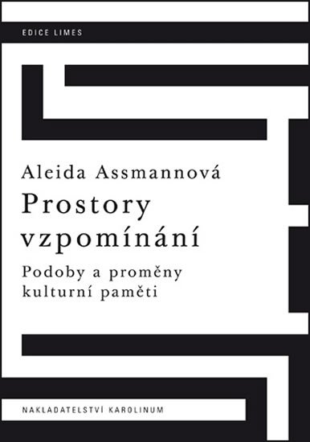
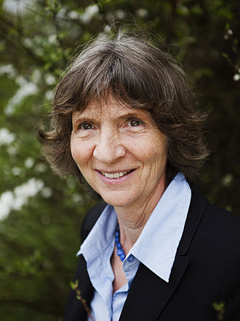
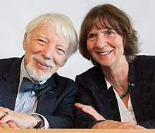
History and memory
Aleida Assmann
(*1947)
Německá Anglistka, Egiptoložka, Literární
a kulturní vědkyně
Studium a akademická kvalifikace v Heidelbergu
Manželka kulturního vědce Jana Assmanna
Specializace na kulturní paměť a zapomínání
nová definice pojmu ‚antisemitismus‘
‚Vzpomínat znamená pracovat na budoucnosti’
= Kulturní pamět’ se vytváří kumulativně, ve vrstvách
= Státy, kreré mají ‚pohyblivou minulost’ nemají stálou identitu (tj. třeba dnešní Putinovo Rusko)

Slide 8
History and memory
Změna pohledu na
místa paměti a historickou paměť
Émile Durkheim
1858-1917
kolektivní paměť není určená pro jedince
Opírá se sice o jeho vzpomínky, je ale propojená s (nadřazenou)
monumentalitou pamětních míst, ke kterým jednotlivec
vytváří vlastní vztah
André Leroi-Gourhan
1911-1986
Rozlišuje tři typy paměti:
specifická: živočišné chování (pudy)
etnická: reprodukce vzorců chování v lidské společnosti
umělá: reprodukce mechanických úkonů bez reflexe (instinkty)
Maurice Halbwachs
1877-1945
Většinou existuje několik ‚kolektivních pamětí‘ vedle sebe
Kolektivní paměť je závislá na kulturním rámci, ne na biologií
Při své socializaci, přebírá člověk vzorce společenské ho chování
a myšlení
Individuální paměť je ovlivněná různými kolektivními paměti; závisí na
vzdělání a příslušnosti ke specifické sociální skupině
Kolektivní paměť = shoda mezi individuální a různými kolektivními paměti

Slide 9
History and memory
Změna pohledu na
místa paměti a historickou paměť
Jan a Aleida
Assmannovi
(1938-2024)
(*1947)
Kolektivní paměť je lokalizována mimo individuální paměť
Jak dlouho se taková paměť udrží a jak je zorganizována, je určeno kulturou,
ve které vznikla
Dají se rozlišit čtyři typy kolektivní paměti:
paměť mimetická: tj. společenské jednání, které přenášíme napodobováním zvyků a tradic
paměť věcí (to co propojujeme s předměty/materialista)
paměť komunikativní: předávaná se skrze jazyk (oralita)
paměť kulturní: veřejné manifestace, ve kterých jsou uložené informace v
zakódované podobě = symboly nebo obřady o které se opírá skupinová
identita
Problém plynoucí mezery
(floating gap)
Jan Vansina: čím dál je nějaká událost v dějinách vzdálená, tím méně o ní víme
Ústní tradice s ztrácí po třech až čtyřech generacích
Po 800 až 100 letech vzniká mezera, ve které se rodí mýty, oficiální historické tradice, monumenty

Slide 10
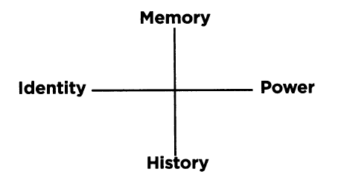
Transformations between History and memory
Komplexní vztahy
mezi:
Tří fáze vztahů mezi kulturní paměti a dějepisem:
1. Do roku 1800: totožnost mezi historií a pamětí
Co se píše, te to, na co si musíme vzpomínát z jistého (ideologického) uhlu pohledu
2. Do první poloviny 20. století: Polarita mezi historií a pamětí
Vznik kritického myšlení a metodického aparátu, vůbec: povolání historika
Historie je věda založená na faktech, kulturní paměť je roditelka mýtů
3. Po roce 1968: interakce/propojení historie a kulturní paměti
Vzpomínání a vytváření historie jsou propojeny osobou historika a podmíněny jeho pohledem na minulost
Není možné odpojit‘ kulturní paměť‘ od jedné ideologie, bez toho, že přes ní převlečeme jinou ideologií

Slide 11
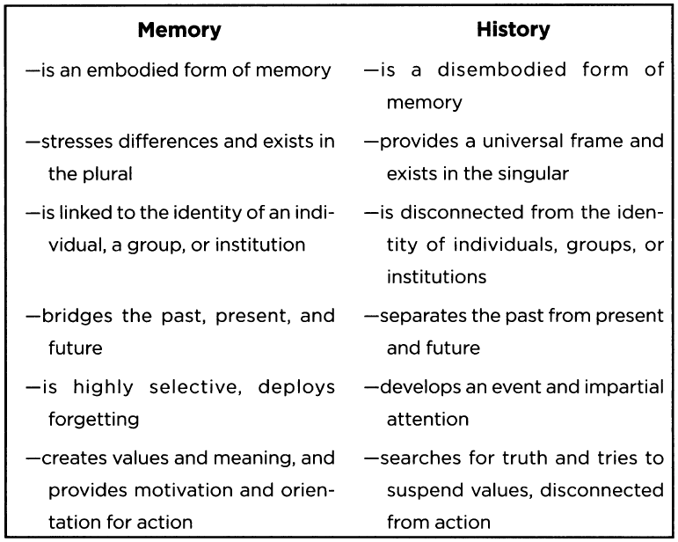
Transformations between History and memory

Slide 12
Úkoly 19.3.
Předčtěte si článek od Aleidy Assmann (Transformations…):
- Kdo je Aleida Assmann?
- Které mezníky definuje v dějinách diskurzu o kolektivní paměť?
- Jak pro ní vypadá poměr mezi identitou, pamětí a dějinami?
2. Mechanizmy vytváření ‚národní‘ paměti (viz Nora):
- O co se opírá národní paměť v Česku/na Slovensku
- Vyberte si příklad ‚místa paměti‘ (osobnosti, události, geografického místa,
časového úseku, ideologie) z česko-slovenských dějin
- S čím je propojen? Kdy vznikl? Je všeobecně akceptován? Jakými proměnami prošel?
Připravte si k vašemu příkladu krátkou prezentaci (3-5 min.)

Slide 13
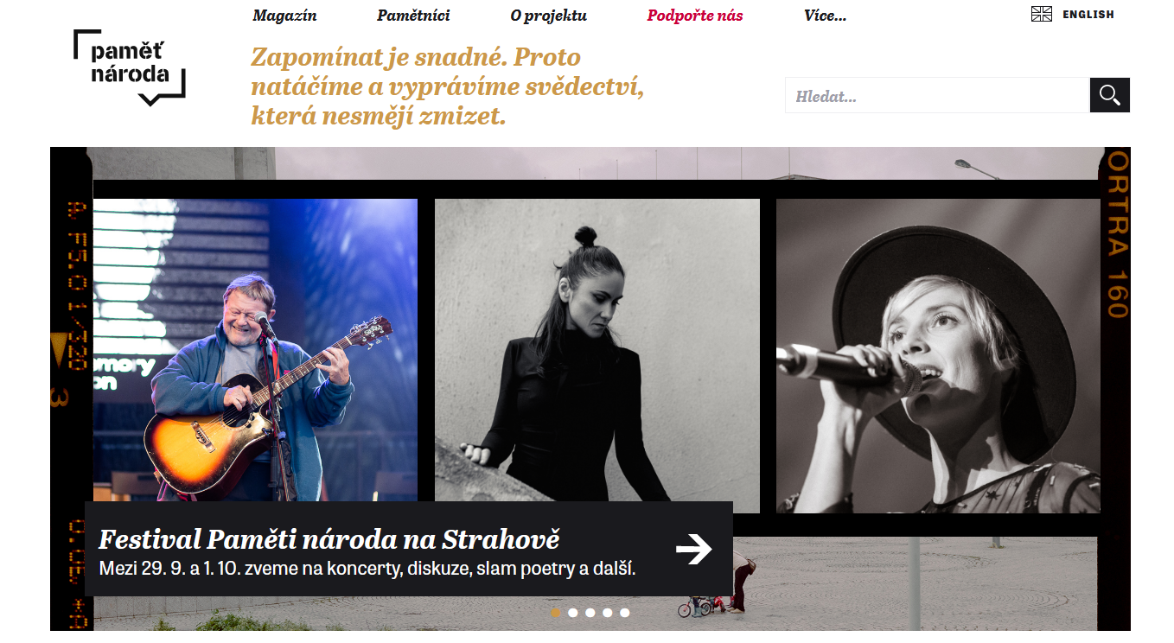
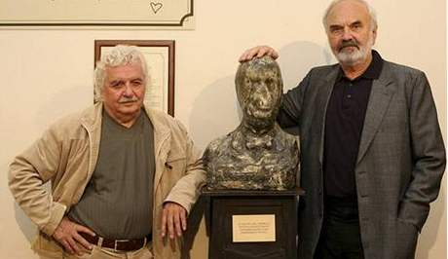
Různé manifestace kulturní paměti:
Nadace paměť‘ národa
10 min reflexe
Jára Cimrman
O jaké místo paměti se jedná?
O která fakta se místo paměti opírá?
S jakou metodou pracuje?
Na jaké tradice navazuje?
Pro kterou (sociální) skupinu je určen?
V čem je problematické/kontroverzní?

Slide 14
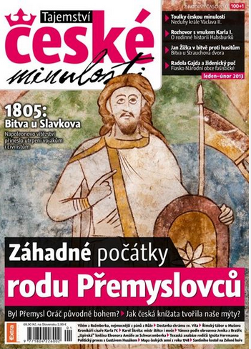
Úkoly 26.3.
Přečtěte si předmluvu knížky Kamila Činátla (naše české minulosti)
- Vyberte si jednu kapitolu
- Proveďte krátký písemný rozbor (poznámky stačí) z hlediska naší tematiky
(tedy: jak zapadá vybrané pamětní místo – divadlo, film, mohyly – do všeobecného konceptu
pamětních míst a kolektivní paměti, pro kterou skupinu je určeno)
2. Vyberte si z navržených ‚medií paměti‘ příklad, nejspíš takový, který sami znáte:
- film, časopis, obraz, divadelní hru, knížku, mohylu, poutní místo, svátek atd.
- Proveďte analýzu a představte jeho význam. Jak se s ním dnes pracuje, jaký má vliv
a na koho? O který kontext se opírá? Vznikla kolem něj nějaká kontroverze?
- Připravte si na téma krátkou prezentaci (5 – 10 min.)

